Slide 1
Helende kracht van Bewustzijn
Lezing NVM voorjaarsdag
Willem Fonteijn

Slide 2
Notes:
Ik ga met jullie praten over iets wat geen gezicht heeft en geen stem, geen oren om te horen en geen ogen om te zien. Iets wat vele namen heeft. En geen van die namen is de juiste. We gaan praten over bewustzijn.
Bewustzijn en gelijk kunnen we ons vragen, wat is het gene wat bewust is. Als we daar naar op zoek gaan kunnen we dat niet vinden. Toch weten we dat het er is. We zijn ons bewust van bewustzijn.
In het Engels wordt bewustzijn ook wel awareness en consciousness genoemd. Awareness heeft mijn voorkeur. Awareness heeft meer dan consciousness en ook meer dan bewustzijn een sprankelende kwaliteit. Een sprankelende levendige kwaliteit die, zo is mijn ervaring, verbonden is met datgene wat we hier gaan bespreken.
En toch heeft datgene wat we hier gaan bespreken geen duidelijke kenmerken zoals bijvoorbeeld oneindigheid, de grenzen van bewustzijn kunnen we niet vinden, oneindigheid ligt buiten onze ervaring. We hebben geen ervaring van oneindigheid. probeer het maar. Probeer de grenzen van je bewustzijn te ervaren. Dat lukt niet. We kunnen alleen opmerken dat ons bewustzijn onbegrensd is. Het houdt nergens op. Elke ervaring die zich aandient in ons bewustzijn is wel begrensd, zowel in ruimte als tijd. Bewustzijn is dat niet. Bewustzijn is dan ook geen ervaring.
Deze korte inleiding maakt wellicht duidelijk dat onze taal te kort schiet om bewustzijn te beschrijven.
We gaan het vandaag hebben over iets wat geen gezicht heeft, geen stem heeft, geen vorm en toch zo vertrouwd is dat we er zelfs geen ik tegen zeggen. We zeggen ik tegen onze mind of zo je wilt tegen ons ego, het domein van gedachten en gevoelens. Ik ben wat ik denk, ik ben wat ik voel. (Of nauwkeuriger gezegd, ik is wat ik denkt en wat ik voelt.) Ons ik valt samen met wat we denken en voelen. Gedachten en gevoelens komen en gaan, zijn tijdelijk. Gedachten en gevoelens presenteren zich in ons bewustzijn. Ervaringen, samengesteld uit gedachten, gevoelens en lichamelijke gewaarwordingen, presenteren zich in ons bewustzijn. Aandacht maakt ons bewust van de aanwezigheid van gedachten, gevoellens en lichamelijk gewaarwordingen. Aandacht is zeker ook iets waar we het vandaag over gaan hebben. Aandacht is wat nodig is om bewust te worden. Alles wat aandacht krijgt neemt toe qua aanwezigheid in ons bewustzijn. Dat is subjectief. Toename in ons bewustzijn gaat niet noodzakelijk samen met een toename in de zogenaamde objectieve wereld.
We gaan het vandaag niet hebben over de objectieve werkelijkheid, de wereld van tafels en stoelen, auto’s en fietsen. Natuurlijk is die wereld van belang, ja zeker alleen is die wereld vandaag niet ons onderwerp. We gaan het hebben over de subjectieve werkelijkheid, de wereld van onze ervaring en de wereld van ons bewustzijn.

Slide 3
The circle of awareness has no
beginning and no end. It only has
a center: awareness
(Willem Fonteijn)

Slide 4
To believe that I, awareness, share the
limits and the destiny of the mind and
body is like believing that the screen
shares the limits and destiny of a
character in a movie.
(Rupert Spira)

Slide 6
Consciousness cannot
be known by the mind.
The mind is an object.
It does not know anything.
It is itself known
by consciousness.
(Rupert Spira)

Slide 7
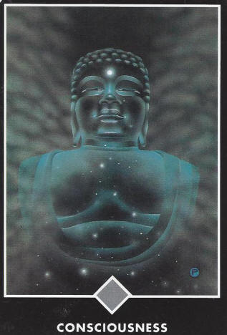

Slide 8
Give your attention to the
experience of seeing, rather than
to the object seen
and you will find yourself
everywhere.
(Rupert Spira)

Slide 9
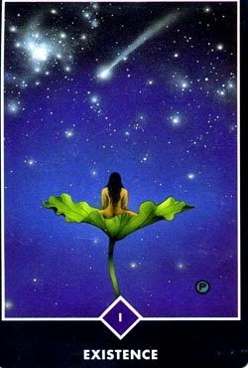

Slide 10
In the beginning is awareness
(Willem Fonteijn)

Slide 11
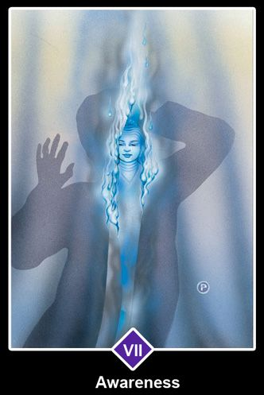

Slide 12
There is more wisdom in your body than
in your deepest philosophy
(Friedrich Nietzsche)

Slide 13
Aandacht
Brengt verschijnselen tot bewustzijn
Aangenaam, onaangenaam of neutraal
Gerichte aandacht, Absorptieaandacht, Toenaderingsaandacht
Met mindfulness trainen we aandacht
Neutrale aandacht
Iets dient zich aan en vraagt om aandacht, zonder aandacht kan geen enkel verschijnsel overleven, verdwijnt het naar vergetelheid
Alles wat aandacht krijgt neemt in kwaliteit toe en/of transformeert

Slide 14
All stimuli have this quality: attractive, unattractive, or neutral.
(N.N.)

Slide 15
Prikkels
Aangenaam, onaangenaam, neutraal ontstaat in de interactie tussen individu en de prikkel
Aangenaam leidt tot toenaderen
Onaangenaam leidt tot ontsnappen
Neutraal, dan ga je gewoon door

Slide 16
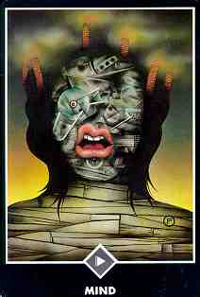

Slide 17
Mind
Clustert en representeert
Gedachten, gevoelens, lichamelijke gewaarwordingen
Geconditioneerd
Vol met overtuigingen

Slide 19
Drie domeinen van onderzoek
Lichaam, lichamelijke gewaarwordingen
Gevoelens, emoties
Gedachten, denken

Slide 20
Lichaam
Altijd hier en nu
Spiegel van de mind
Lichaam reageert altijd
Toenaderen, ontsnappen
Bevriezen (dissocieren, afsluiten)

Slide 21
Lichaam
Lichamelijke gewaarwordingen
Houding en motoriek
Bindweefsel

Slide 22
Lichaam
Stress reacties
Spierspanning
Hartslagversnelling
Transpireren
Versnelde ademhaling
Van acuut naar chronisch

Slide 23
The human body is the best picture
of the human soul.
(Ludwig Wittgenstein)

Slide 24
Emoties
Creëren verandering in de buitenwereld en of binnenwereld
Vertellen ons dat iets belangrijks gaat gebeuren, dat we aandacht moeten geven en als we die aandacht niet geven wordt de emotie sterker
Hebben een verbindende kwaliteit

Slide 25
Noticing, naming and containing
Key ingredients for benificial change
Containing instead of explaining

Slide 26
Emoties
Zodra een emotie is opgemerkt is het verhaal overbodig
Een emotie dient zich aan, iets gaat veranderen, binnen of buiten
Blijf observeren, ga uit het verhaal

Slide 27
There is no illusion greater than fear.
(Lao Tzu)

Slide 28
Emoties
De basis emotie van de mind is angst
De basis emotie van bewustzijn is liefde of compassie

Slide 29
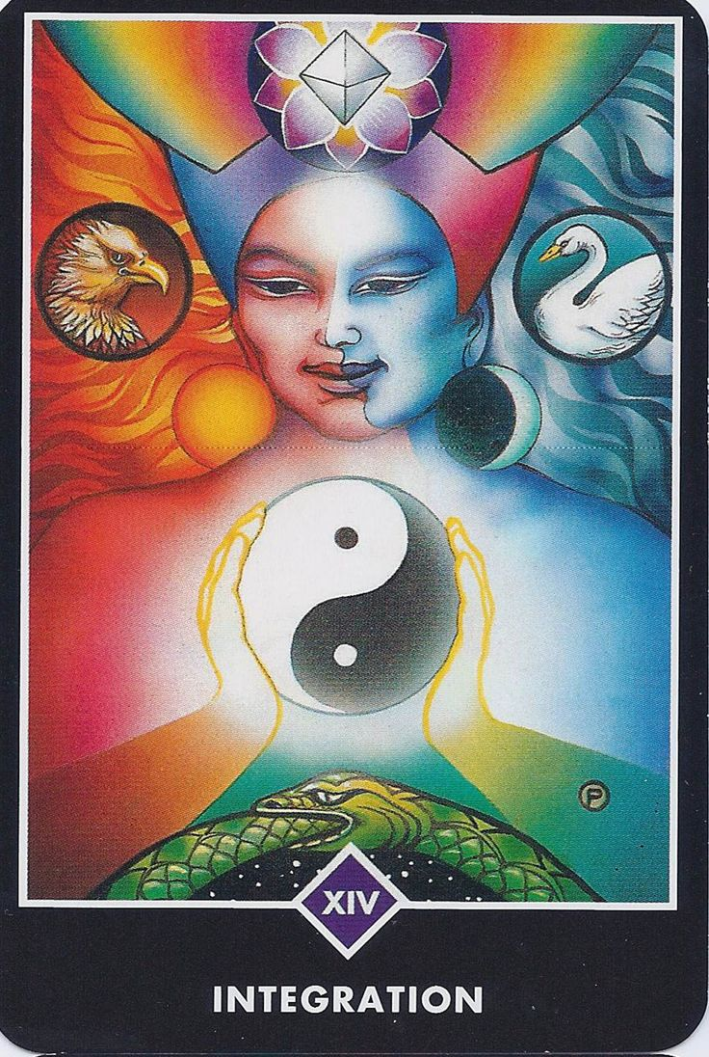

Slide 30
Emoties
vriendelijk | boos
nieuwsgierig | bang
overgave | walging
blij | verdrietig
enthousiast | somber
zelfcompassie | schaamte
gul | jaloezie
respect | minachting

Slide 31
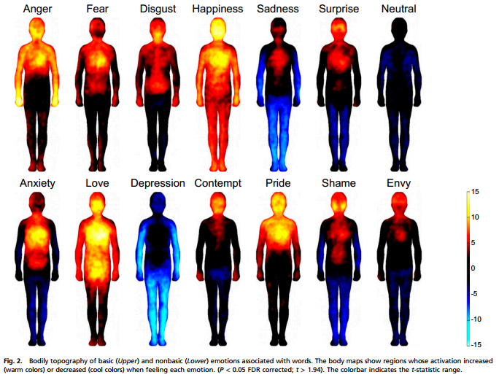

Slide 32
Emoties
Elke emotie wil gevalideerd worden
Niet gevalideerd verdriet leidt tot chronische pijn

Slide 33
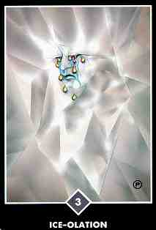

Slide 34
The cure for pain, is in the pain.
(Rumi)

Slide 35
Denken
Je bent niet wat je denkt
Wat een geur is voor de neus is een gedachte voor het denken
Bevriezen is de natuurlijke reactie van een lichaam dat niet kan ontsnappen aan een gedachte

Slide 36
Observe the space between your
thoughts, than observe
the observer.
(Hamilton Boudreaux)

Slide 37
What a smell is for the nose, is
a thought for thinking.
(Buddha)

Slide 38
Denken
Je hoeft niet te denken om te zijn, je moet zijn om te kunnen denken
Denken volgt de regels van logica, je kan niet niet-denken
Analytisch denken en synthetisch denken
Denken is nuttig voor het oplossen van problemen
Als denken zich verveelt maakt het problemen

Slide 39
Love is the natural condition of all
experience before thought has divided
it into a multiplicity and diversity of
objects, selves and others.
(Rupert Spira)

Slide 40
Aandacht gerichte cognitieve therapie

Slide 41
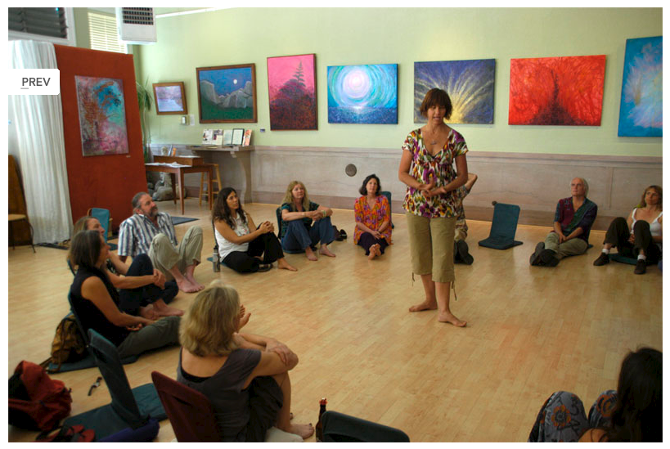

Slide 42
Awareness is the greatest agent
for change.
(Eckhart Tolle)

Slide 44
Keep on observing.
(Jotika Hermsen)

Slide 45
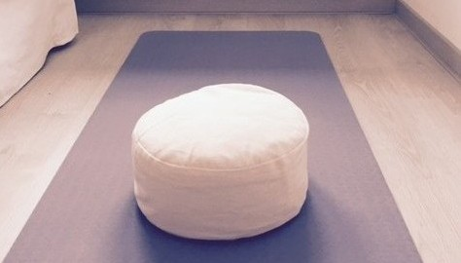

Slide 46
Aandacht
Lichaam, emoties en gedachten beïnvloeden elkaar voortdurend, zijn oorzaak voor elkaar
VB depressie
Negatieve gedachten, sombere stemming, passieve houding
Een negatieve gedachte geeft een sombere stemming en leidt tot passiviteit

Slide 47
Theorie van Lang
Emotionele netwerken
informatie over betekenisvolle gebeurtenissen opgeslagen in LTG
stimulus representaties
respons representaties
betekenis representaties
Representaties vormen cognitieve netwerken die fungeren als mallen voor herkenning van betekenisvolle situaties
Emotie is een responsprogramma wat gedrag organiseert met betrekking tot betekenisvolle situaties

Slide 48
Rs
Rr emotie
Rb betekenis
Gedrag

Slide 49
Déconditioneren hoe werkt het?
Observeren van gedachten, gevoelens
Neigingen opmerken en niet uitvoeren
Blijven observeren
Nieuwe mogelijkheden ontstaan spontaan

Slide 50
Contraconditioneren hoe werkt het?
Nieuwe met het oude gedrag incompatibele gedragsneigingen koppelen aan bestaande emotionele netwerk met als gevolg verandering van de emotionele betekenis van het netwerk
Wijziging in motorische reacties, lichaamshouding en gelaatsuitdrukking zijn de belangrijkste corrigerende elementen in contraconditionering

Slide 51
Helende kracht van Bewustzijn

Slide 53
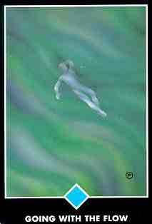

Slide 54
Helende kracht van Bewustzijn
Observeren
Deconditioneren
Contraconditioneren

Slide 55
observeer alles wat zich aandient
ervaar je lichamelijke reacties
welke neigingen merk je op
en observeer
en observeer
en accepteer
…………
…………..

Slide 56
Angst, woede, depressie

Slide 57
Angst
Er is angst, welkom angst
Aandacht gaat weg, wil ontsnappen
Lichaam blijft en bevriest
Is geneigd in te krimpen
Geef toe aan die neiging
Maak jezelf maar heel klein
En blijf observeren.
Wat merk je op.
Ik wil ruimte, ik wil bewegen
Geef daaraan toe en wat valt je op
Ik voel meer energie
Angst is minder
……………..

Slide 58
There is no illusion greater than fear.
(Lao Tzu)

Slide 59
Woede
Er is woede, welkom woede
Woede wil actie
Lichaam wordt onrustig
Is geneigd te gaan stampen
Geef toe aan die neiging
Stamp maar door de ruimte
En blijf observeren.
Wat merk je op.
Ik voel energie
Geef daaraan toe en wat valt je op
Ik kom tot rust
Woede is minder, daadkracht is sterker
……………..

Slide 60
Depressie
Er is somber, welkom somber
Nergens zin in
Ik wil liggen
Ga maar liggen en blijf observeren
Er gebeurt helemaal niks
Wat ervaar je
Het is wel ok zo
Er zijn geen neigingen
Blijf observeren
Ik merk dat ik een beetje wil bewegen
Geef daar aan toe
……………..

Slide 61
Helende kracht van Bewustzijn
Notes:
Voorbeelden: transforming pain, despair, panic, you are not your thoughts, addiction and ADHD, observing a change in mood,

Slide 62
Noticing, naming and containing
Key ingredients for benificial change
Containing instead of explaining

Slide 63
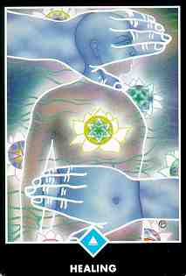

Slide 64
Na de lezing met korting: €15,-

